Slide 1
RETO 1-CICLO 3 revisión automotriz
Desarrollo de software Equipo 3 – Grupo 8
ANDRES PINEDA
Carlos larrarte
FERNANDO nAVIA

Slide 2
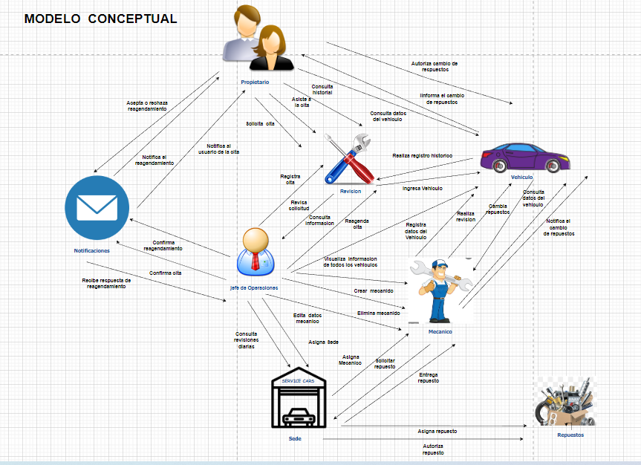
Modelo conceptual

Slide 3
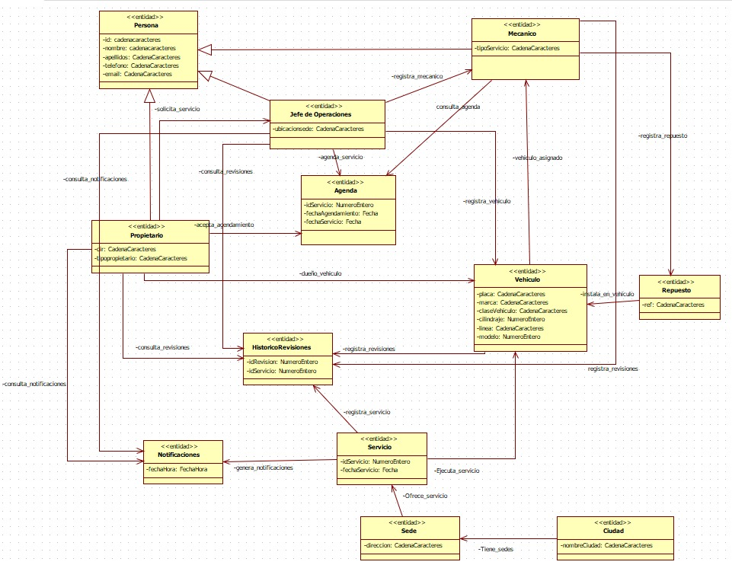
Modelo entidades:

Slide 4
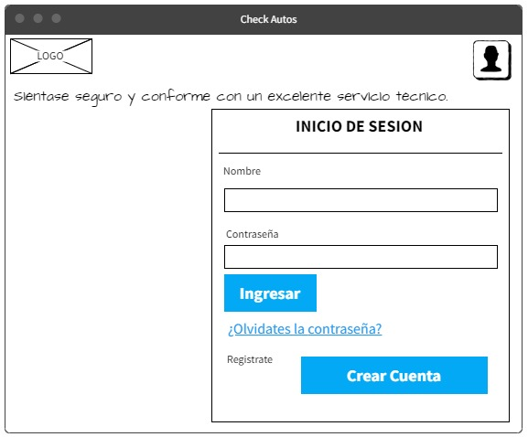
Mockups:
login:

Slide 5
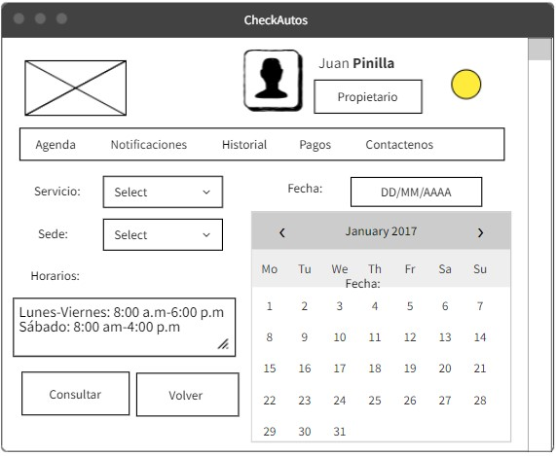
Mockups:
Perfil propietario:

Slide 6
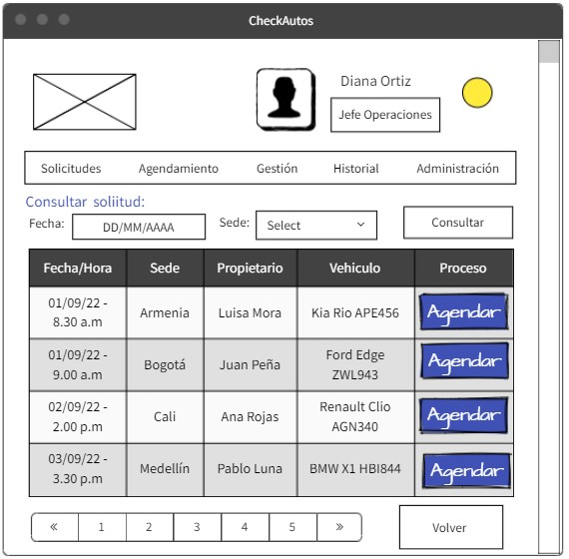
Mockups:
Perfil jefe de operaciones:

Slide 7

Mockups:
Perfil mecanico:

Slide 8
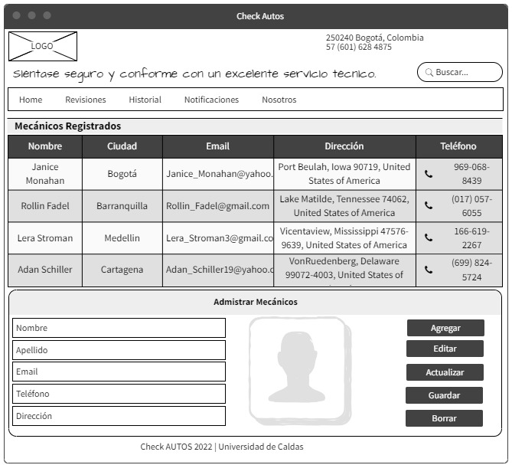
Mockups:
Registro de un
mecanico:

Slide 9
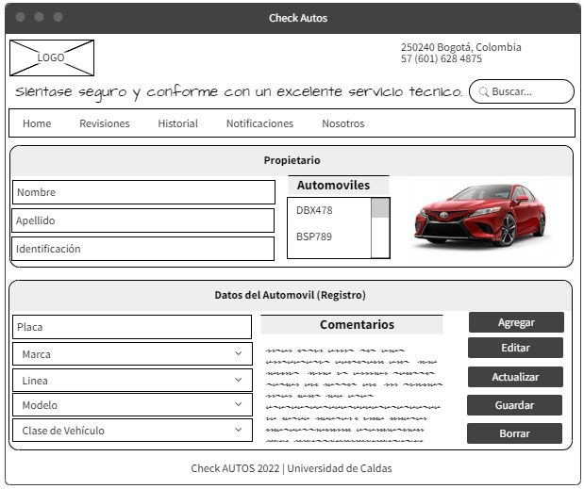
Mockups:
REGISTRO DE VEHÍCULO:

Slide 10
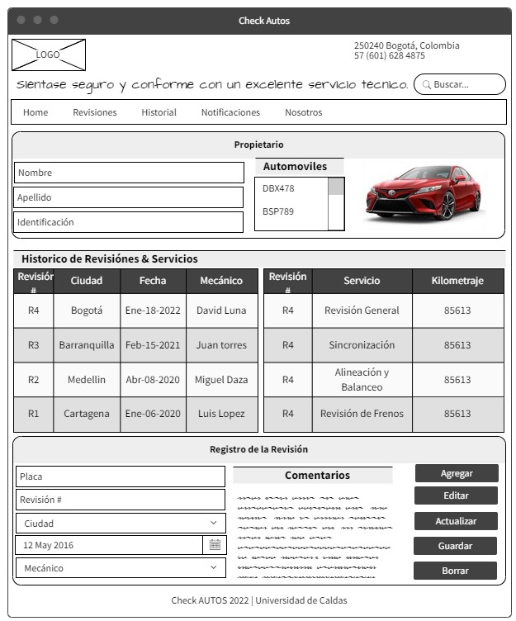
Mockups:
HISTÓRICO DE REVISIONES:

Slide 11
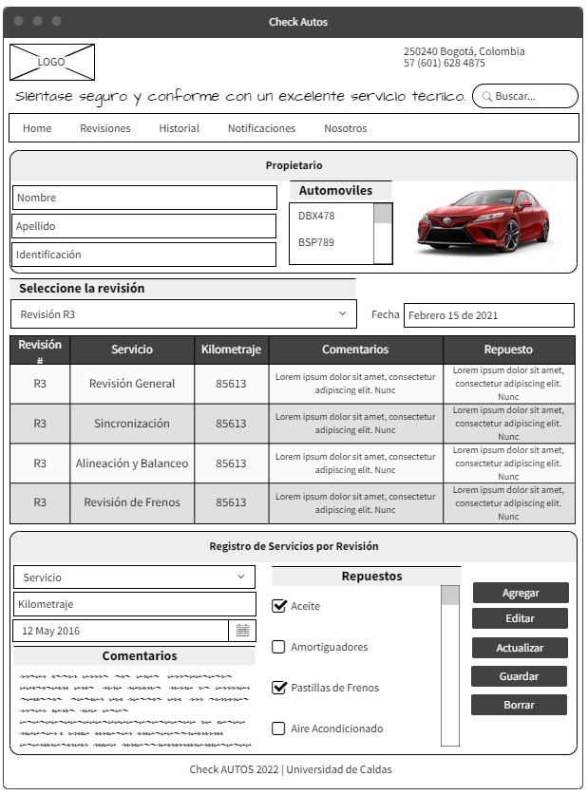
Mockups:
REVISIONES::

